Slide 1
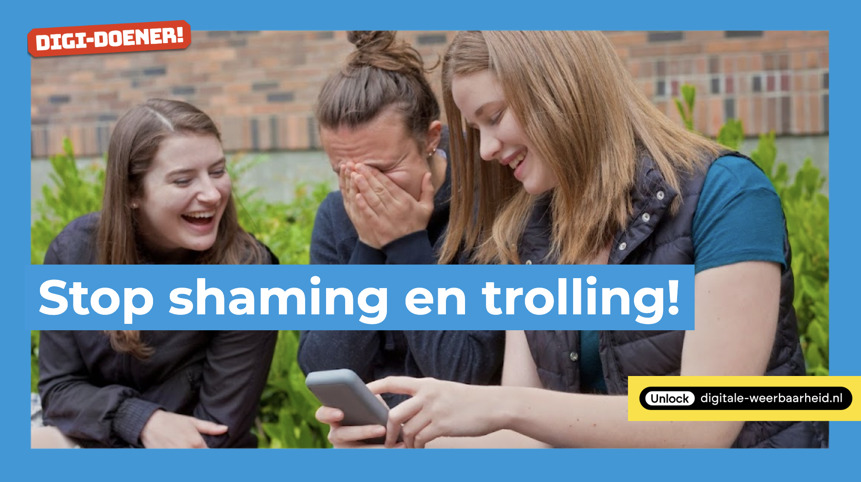

Slide 2


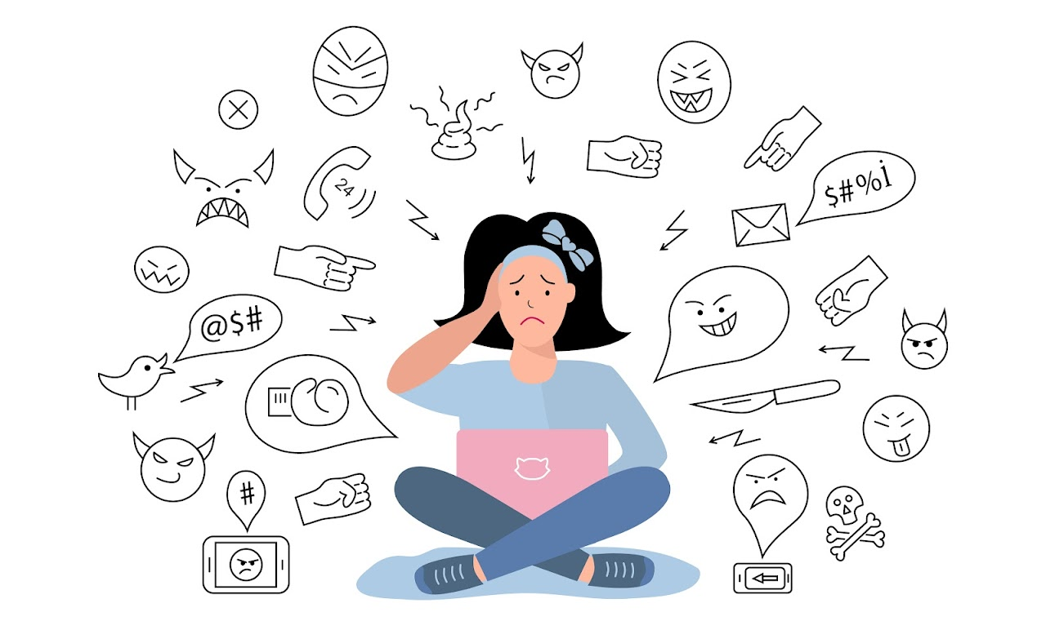
Wat is shaming en trolling?

Slide 3
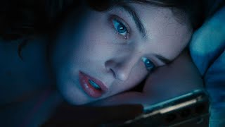
Een stukje van mij!

Slide 4
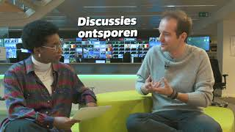
Trolling

Slide 5

Wat zou jij doen?

Slide 6

Social media
campagne!

Slide 7

Wat doe je?

Slide 8

Wat was nieuw voor jullie?
Wat gaan jullie nu anders doen?

